Slide 1

Героям
1812 года
посвящается…

Slide 2

Не позабыть за сотни лет
Ни ваших бед, ни вашей славы.
Ваш век блестящий и кровавый
Сверкает золотом побед!

Slide 3
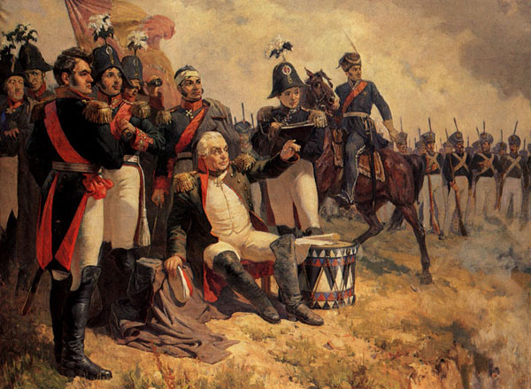
Пред гордым взором поколений
Проходят в глубине веков
И полководцев грозный гений,

Slide 4
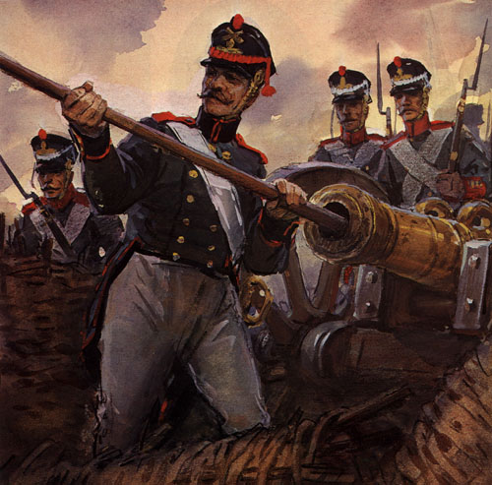
И доблесть русских мужиков,

Slide 5
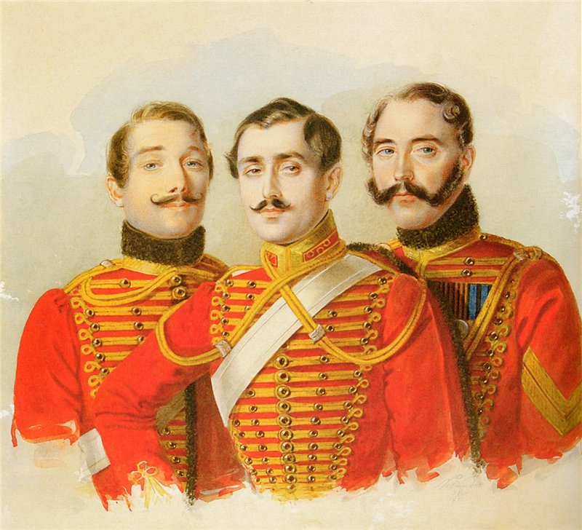
И роза алая в петлице,
И чистый звон гусарских шпор,

Slide 6
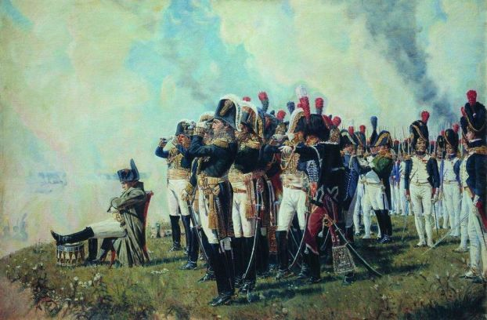
И враг у древних стен столицы,

Slide 7
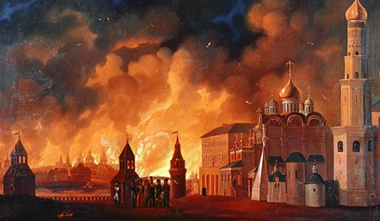
И Сердца Русского костёр…

Slide 8
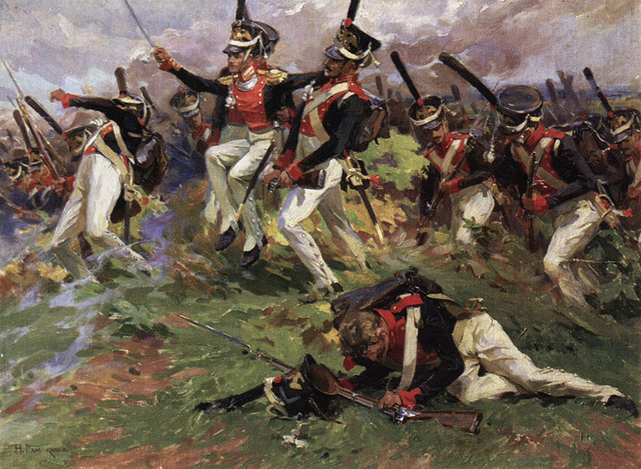
Над полем русской славы бранной

Slide 9
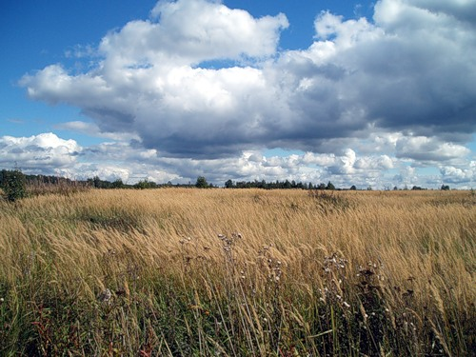
Летят столетья словно сны…

Slide 10
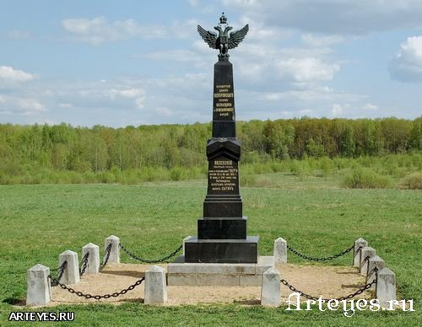
И только эхо сквозь туманы
Доносит отзвуки войны.

Slide 11

Автор: Артёмова Елена Геннадьевна,
Учитель русского языка и литературы
МБОУ «Гаванская основная общеобразовательная школа».

